Slide 1
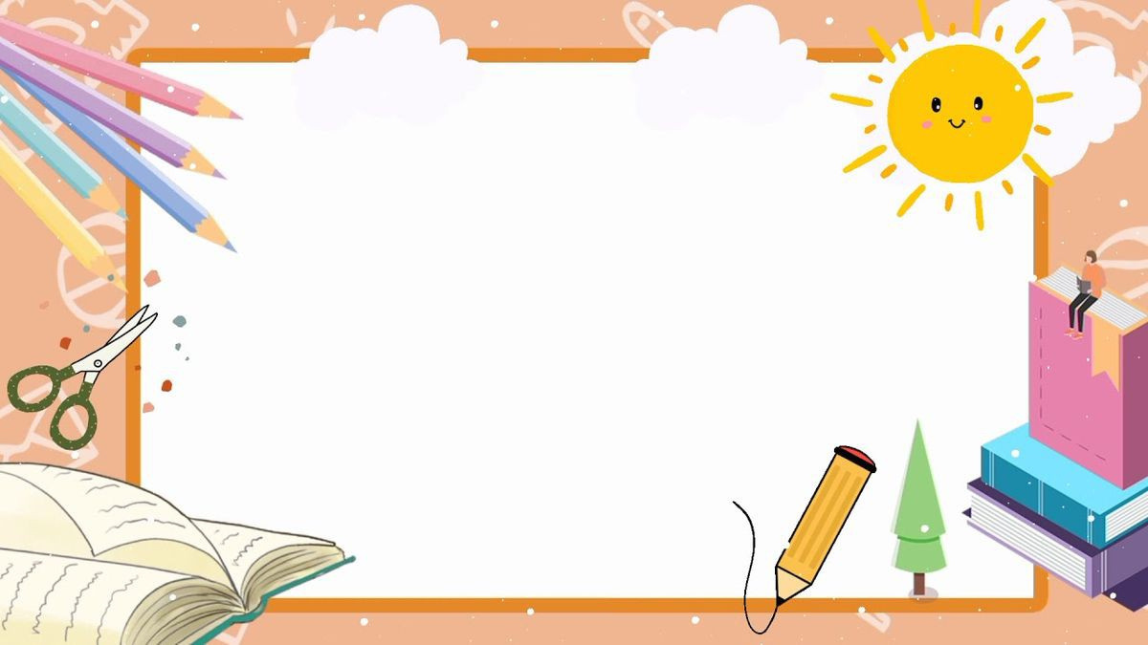

ỦY BAN NHÂN DÂN QUẬN LONG BIÊN
TRƯỜNG MẦM NON BAN MAI XANH
LĨNH VỰC: PHÁT TRIỂN THẨM MĨ.
Đề tài: Dạy hát: Bàn tay mẹ.
Nghe hát: Lòng mẹ
Trò chơi: Thi vỗ tay theo tiết tấu
Lứa tuổi: MGL 5-6 tuổi
Năm học: 2025 - 2026

Slide 2



Các con cùng nghe bài hát bàn tay mẹ

Slide 3

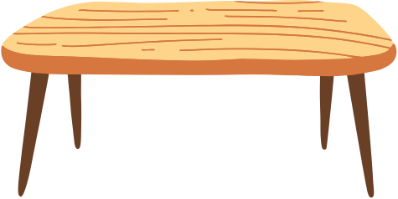
Nghe hát: Lòng mẹ.

Slide 4

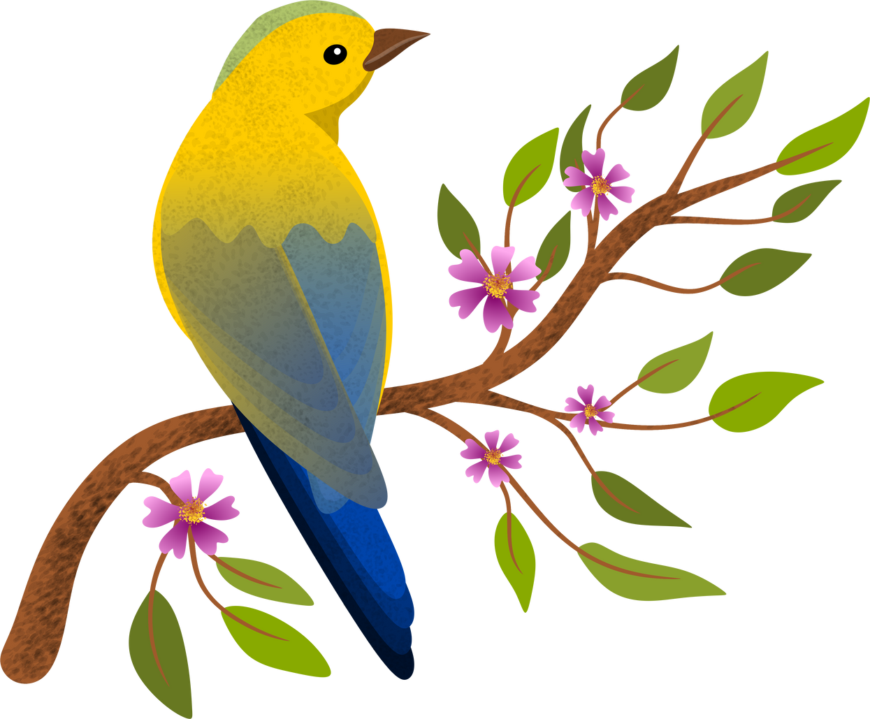
Trò chơi:
Thi vỗ tay theo tiết tấu

Slide 5
